Slide 1
Великие битвы Великой Отечественной войны
Виртуальная выставка
Mirpps.ru

Slide 2
Битва под Москвой
«Москва, священный город мой,
Мы связаны одной судьбой.
Мы за тебя уходим в бой,
Чтобы прикрыть тебя собою.
Чтоб ты могла вовеки жить –
Не страшно голову сложить».
Григорий Акопян

Slide 3

Воробьев К. Д. Убиты под Москвой
Учебная рота кремлевских курсантов шла на фронт. Натужно воя, невысоко и тучно над их колонной то и дело появлялись юнкеры. И тогда «рота рассыпалась и падала по команде капитана — четкой и торжественно напряженной, как на параде», оставался стоять только капитан, а вся его поза была такой же парадной и показной, а с губ капитана не сходила надменно-ироническая улыбка. Капитан был для этих двухсот сорока молодых красавцев-курсантов с ростом сто восемьдесят три идеалом, и многие старались во всем подражать ему: бравой выправкой, хворостинкой, сдвинутой на правый висок фуражкой и готовностью защищать Москву. Но война, к сожалению, не парад. И невозможно устоять против танков, имея на вооружении только самозарядные винтовки, гранаты и бутылки с бензином. Они погибли все, кроме лейтенанта Алексея Ястребова.

Slide 4
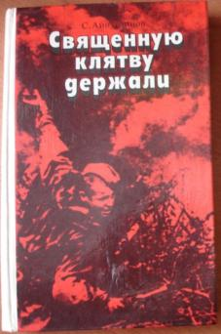
Айнутдинов С.
Священную клятву держали
Славными вехами на боевом пути 375-й Уральской, Харьковско-Бухарестской дважды Краснознаменной стрелковой дивизии были сражения под Москвой.

Slide 5
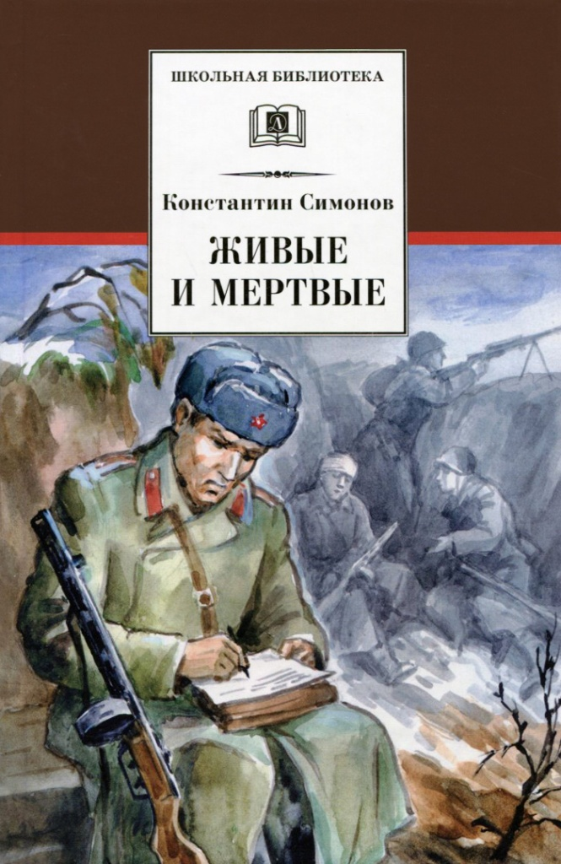
Константин Симонов «Живые и мертвые
«… Пока война, — говорит один из героев „Живых и мертвых“ - историю будем вести от побед! От первых наступательных операций… А воспоминания обо всем подряд, с самого начала, потом напишем. Тем более что многого вспоминать не хочется». В своем романе «Живые и мертвые» Симонов решился рассказать «обо всем подряд», не обходя того, что всячески замалчивалось, было под цензурным запретом, того, что «вспоминать не хочется». Писатель решился ответить на вопрос, который продолжал сидеть, как заноза, в душах современников. Почему немцы дошли до Москвы и Ленинграда, Сталинграда и Кавказа, почему наша армия не могла им противостоять? Симонов с присущими ему мужеством и гражданственностью отвечает на эти вопросы честно и правдиво в своем романе. В то время, когда многие писатели писали о войне, как о победном марше, Симонов показывает тяжкий путь к победе. Битва за Москву. Бои были непрерывные и кровопролитные. «Может быть, и правда, придется драться на улицах, — думал один из героев романа Малинин, - а что значит на улицах? А это вот и значит, что здесь, на улице, на Плющихе! Вот в этом доме — немцы, а в том — мы. Или за Крымским мостом — немцы, а по эту сторону — мы, не пускаем их к центру». Этого нельзя допустить. И хотя немцы по-прежнему имели успех, дивизия Малинина стояла насмерть. Один из ее полков был полностью уничтожен, другие сильно поредели, но все же дивизия дралась, ей удалось задержать немцев и положить их перед собой на землю собственным огнем и массированным ударом работавшей из глубины тяжелой артиллерии… Дивизия зацепилась и больше не отступала. Бои шли за каждый взятый километр, бойцы напрягали все свои силы, потому что за ними была Москва…

Slide 6

Александр Бек «Волоколамское шоссе»
Повесть «Волоколамское шоссе» — о боях под Москвой осенью 1941 г. на Волоколамском направлении. Пробив танковым тараном в начале октября оборону Советских войск на Западном фронте, фашисты вышли к нашей столице. Это были неимоверно тяжелые и сложные для страны дни. Враг был силен, он рвался вперед, не считаясь ни с какими потерями ни в людях, ни в технике. Гитлер даже наметил дату, когда немецкие полчища промаршируют по улицам поверженной Москвы. Фашисты завезли на московскую землю красный камень, из которого намеревались соорудить монумент в честь своей победы. Все рассчитали фашисты, все учли, за исключением разве только одного, но необычайно существенного — силы духа солдат и офицеров нашей армии. Их готовности скорее умереть всем за одного, чем сдать свою столицу. Именно в битве за Москву прозвучали во время отражения танковой атаки врага знаменитые слова политрука Василия Клочкова — Диева: «Велика Россия, а отступать некуда — позади Москва». Александр Бек рассказывает о том, как стояли насмерть 28 легендарных героев гвардейцев — панфиловцев, как героически сражались сибиряки, уральцы, люди разных национальностей, защищая свою дорогую столицу, с каждым днем набираясь опыта, закаляясь и превращаясь в мощную наступательную силу.

Slide 7
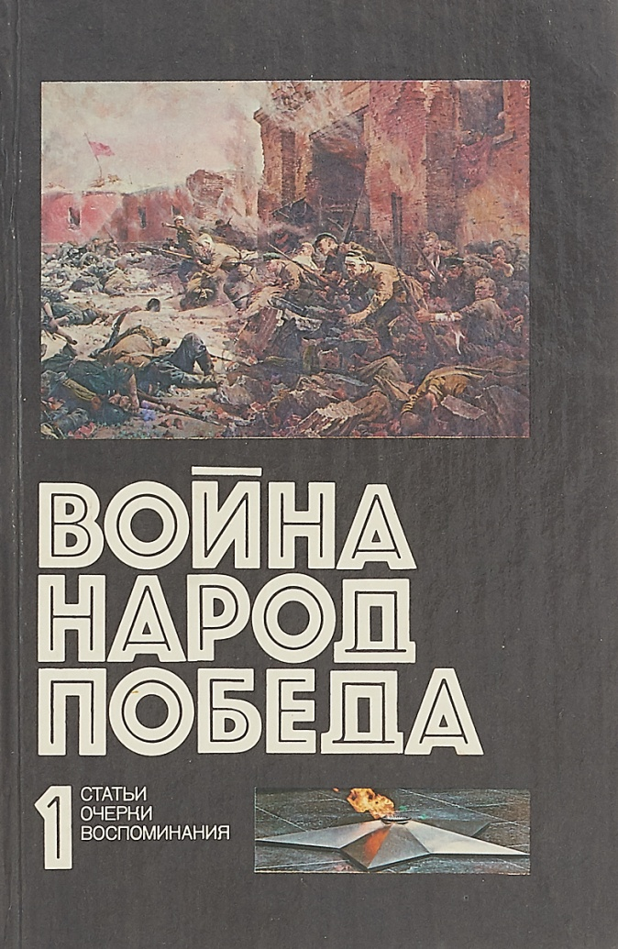
Война. Народ. Победа. 1941—1945. Кн. 1-я
Много книг написано о Великой Отечественной войне, но интерес к ее истории не ослабевает. Человечество отмечает уже четвертое десятилетие победы над германским фашизмом. Наша страна вынесла на своих плечах основную тяжесть войны и сыграла решающую роль в разгроме гитлеровской Германии. Настоящая книга посвящена начальному периоду войны, завершившемуся поражением немецко-фашистских захватчиков под Москвой.

Slide 8
Навечно в памяти народной непокорённый Ленинград
«Ты выжил, город на Неве,
В морозы лютые, в бомбёжке…
Ты замерзал и ты горел,
Вбирая запах хлебной крошки,
Глазами высохших детей
И ртом проваленным старушьим.
Ты девятьсот голодных дней
Мечтал о мире и горбушке…»
Елена Забайкальская

Slide 9

Алексей Сухаренко: Блокада. Запах смерти
Они бы не познакомились, если бы не... война. Да и как им встретиться - Анастасия, дочь работника НКВД, майора милиции Петракова, и Ванька Зарецкий - фартовый молодой вор по кличке Цыган? Но Ленинград оказался в блокадном кольце, и пути их пересеклись, судьбы тесно переплелись, да так, что не разорвать. Кругом голод, разруха, смерть, и надо выжить, хотя бы просто выжить. И остаться людьми. И сохранить любовь. А это так трудно...

Slide 10

Григорьев Николай Невская равнина
Памяти жены моей Дианы Мне восемьдесят, и я как бы на башне времени. Вокруг — ближе или дальше — годы и годы прожитой жизни. Вижу себя и мальчишкой, и юношей, и в зрелом возрасте и невольно останавливаюсь на мысли: человек я один и тот же, но какие же перемены творила во мне жизнь! Раскладываю перед собой фотокарточки. Вот я ученик реального училища в Перми. В 1914 году — студент в Питере. В 1916 году — офицер царской армии. В гражданскую войну я в дивизии товарища Щорса, командую бронепоездом. Известие о вероломном нашествии гитлеровских армий застает меня за писательским столом — и я откладываю перо. Вступаю в народное ополчение, формирую батальон саперов. Делаюсь участником героической обороны Ленинграда… Да, на фотокарточках я в разных лицах. Но конечно, менялось не только лицо, менялись и мои взгляды, обогащался мой духовный мир. Отдавая себе отчет в прожитом и сделанном, я и...

Slide 11

Михайлов Владимир Ленинград
В художественно-документальной повести ленинградского журналиста В.Михайлова рассказывается о героическом подвиге Ленинграда в годы Великой Отечественной войны, о беспримерном мужестве и стойкости его жителей и воинов, о помощи всей страны осажденному городу-фронту. Наряду с документальными материалами автором широко использованы воспоминания участников обороны, воссоздающие незабываемые картины тех дней.

Slide 12

Ладога родная (Воспоминания ветеранов Краснознаменной Ладожской флотилии)
В сборнике представлен обширный материал, рассказывающий об исключительном мужестве и героизме советских людей, проявленных в битве за Ленинград на Ладоге — водной трассе «Дороги жизни». Авторами являются участники событий — моряки, речники, летчики, дорожники, ученые, судостроители, писатели, журналисты. Книга содержит интересные факты о перевозках грузов для города и фронта через Ладожское озеро, по единственному пути, связывавшему блокированный Ленинград со страной, об эвакуации промышленности и населения, о строительстве портов и подъездных путей, об охране водной коммуникации с суши и с воздуха. Эту книгу с интересом прочтут и молодые читатели, и ветераны, верные памяти погибших героев Великой Отечественной войны.

Slide 13
Ржевская битва
«...Город Ржев – солдатам павшим слава.
Ветеранов чествуем. О тех, кто пал
скорбим.
Ржев, тебя узнала вся держава,
Подвиг твой в истории храним...»
Ирина Мордовина.

Slide 14

Михеенков С. ШТРАФНАЯ РОТА. ВЫСОТА СМЕРТНИКОВ
Три бестселлера одним томом! Лучшие романы о штрафниках Великой Отечественной. Боевой путь советской штрафной рота от проклятой высоты подо Ржевом, ставшей для них «высотой смертников», — после этого боя от всей роты в строю осталось не больше взвода, — до беспощадных боев на Курской дуге и при форсировании Днепра. Штрафников не зря окрестили «смертниками» — «искупая свою вину кровью», они обязаны были исполнять самые невыполнимые приказы любой ценой, не считаясь с потерями, первыми шли в самоубийственные разведки боем и на штурм неприступных…

Slide 15

Герасимова С. «Я убит подо Ржевом». Трагедия Мончаловского «котла»
Новая книга от автора бестселлера «Ржевская бойня». Вся правда о трагедии 29-й армии, потерявшей в Мончаловском «котле» тысячи бойцов, но прорвавшейся из окружения. Об этой «мясорубке» Твардовский написал самые пронзительные свои стихи – «Я убит подо Ржевом». А на памятниках пропавшим без вести героям Ржевской битвы начертано: «Простите нас». «Пусть победа горька и потери не счесть, / И в Мончалово мерзнет десантная рота: / Это наша страна. Наша Родина здесь. / Только вот умирать все равно неохота…»

Slide 16
Нам подвиг Сталинграда не забыть
«Железный бил ветер в лицо им из мрака,
Но знали солдаты: ни шагу назад!
И жив Сталинград! Он отбил все атаки,
В легендах прославленный город-солдат!»
В. Фадин.

Slide 17

Яковлев Н. 19 ноября 1942
Книга известного советского историка профессора Н. Н. Яковлева, второе издание которой предлагается читателю, посвящена одной из славных дат второй мировой войны - разгрому немецких фашистов под Сталинградом. Работа написана с глубоким знанием существа проблемы, с привлечением большого числа архивных документов времен второй мировой войны, воспоминаний крупных военачальников, участников событий тех дней. Новое издание ее дополнено рядом неизвестных широкому читателю документов, критикой западных исследователей, стремящихся умалить роль Советского Союза в разгроме германского фашизма. Книга написана просто, интересно и адресована молодому читателю.

Slide 18
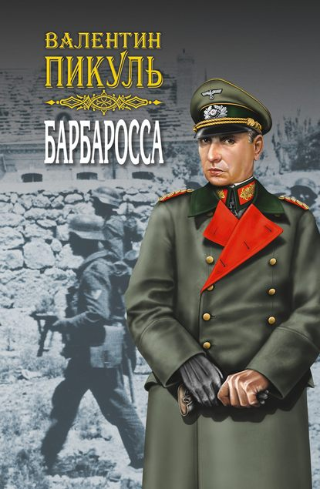
Пикуль В. Барбаросса
«Барбаросса». Последний, так и не законченный роман В. Пикуля, которому предстояло стать первым томом грандиозной дилогии о Великой Отечественной войне «Площадь Павших борцов».
Сталинградская эпопея под гениальным пером Пикуля предстает не просто подвигом, совершенным советскими воинами, но – «сплетением стратегии с политикой», событием, «влияние которого сказалось во всем мире».

Slide 19
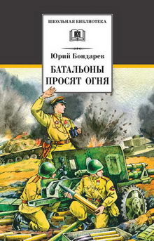
Юрий Бондарев. Батальоны просят огня
Юрий Бондарев — военный писатель, бывший офицер — артиллерист, в многочисленных своих произведениях военной тематики писал непосредственно об артиллеристах, которые становились главными героями его книг. Данная военная проза показывает всю историю войны, не приукрашивая действительность. Она о мальчиках, у которых отняли детство и отправили воевать. О людях, которые оказались вовлечены в кровавую бойню. О молодых офицерах, которым пришлось взять на себя ответственность за людей. О судьбе всего человечества в период войны.

Slide 20

Юрий Бондарев. Горячий снег
«Горячий снег» — замечательное произведение о героических поступках советских солдат, показывающий невероятную силу духа простых людей, их жизнестойкость и веру в победу. Писатель просто, но максимально четко передал страх, страдания, любовь, веру, ожидания и несчастья в своем романе. Война – самое ужасное слово, леденящее кровь всех граждан мира, она уравнивает каждого, независимо от пола, возраста или положения в обществе. Люди воюют за малейший кусок земли, не жалея собственной жизни.

Slide 21
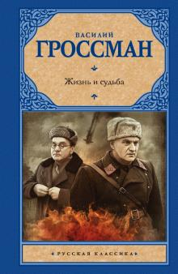
Василий Гроссман: Жизнь и судьба
Рукопись романа "Жизнь и судьба", носящего резко антисталинский характер, была конфискована и увидела свет лишь в 1980 году.
Книга рассказывает о судьбах людей, оказавшихся в той или иной степени причастными к истории Сталинградской битвы. Это не только бойцы, принимающие непосредственное участие в сражении, но и люди, которые оказались в городе под обстрелом в самом центре событий. Простые люди, совершенно не готовые к тяготам войны проявляли себя совершенно по-разному в этих условиях. Но каждый свято верил, что победа неизбежна, что мы уже сильней фашистов, и отступать дальше некуда.

Slide 22
Огненная дуга”: стратегия победы
«Те бои – как мера нашей силы.
Потому она и дорога,
Насмерть, прикипевшая к России
Курская великая дуга…»
М. Борисов

Slide 23
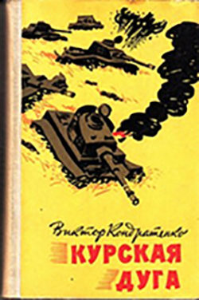
Кондратенко В. А. Курская дуга
“Автор “Курской дуги”, – писал Александр Корнейчук, – знаток фронтовой жизни. Ему удалось талантливо показать в своем произведении историческую эпопею разгрома немецко-фашистских войск под Курском. Романист драматично описывает батальные сцены великой битвы, и в то же время мне нравится скромность, отсутствие многословия, сдержанность и внутреннее горение. Со страниц романа доносится до нас обжигающий огонь военного времени. Мы видим стойких и мужественных бойцов в огне атак, где во всей полноте раскрывается внутренний мир советского человека…” В романе “Курская дуга” изображена панорама Курской битвы, в которой потерпела крах последняя попытка фашистских армий взять реванш за поражение на Волге.

Slide 24

Полевой Б. Н. Повесть о настоящем человеке
Идут годы, но среди разнообразных по тематике и жанру произведений Б. Полевого «Повесть о настоящем человеке» сохраняет свое особое место и значение. Книга написана в 1946 году, создана на основе дневниковых записей, очень точно передает приметы времени. Они в характерах людей, совершающих исключительные подвиги, но остающихся обыкновенными людьми, со своими достоинствами и недостатками, и в подробной и достоверной картине жизни фронта и тыла, написанной с хроникерской точностью, в обилии ярких и неповторимых деталей, подмеченных когда-то в суматохе военных будней и ставших в повести художественными образами времени.
В четвертой части повести перед глазами читателей предстает сражение на Курской дуге.

Slide 25

Ананьев А. А. Танки идут ромбом
Роман повествует о трех днях исторической битвы на Курской дуге, участником которой был автор. После окончания артиллерийского училища Ананьев начал войну именно на Курской дуге. Действие происходит на протяжении трѐх дней в начале июля 1943 года. Основные события разворачиваются 5 июля, в первый день Курской
битвы, близ деревни Соломки, где располагается батальон 6-ой гвардейской армии. Книга написана с большой художественной силой, психологической точностью, подкупает суровой правдой характеров и обстоятельств. Все это создает неповторимую атмосферу реальной жизни на войне. Роман «Танки идут ромбом» удостоен Государственной премии РСФСР им. М. Горького.

Slide 26

Автор: Лемищук Г. С.

